Slide 2
柳暗花明又一村
王延龙 | 执业编号:A1120615060002
·
经传多赢资深投顾。
·
10多年行业从业经验，擅长把握市场节奏和筹码理论，以及热点跟踪及板块分析和龙头晋级、淘汰、卡位等细节判断。推崇趋势跟踪论，主张躲避风险为第一，获取利润是第二。是盈利模式《钝化转势法》、《分金弱转强》、《一眼看高点》等创始人。对投资者心理的操作过程解剖，深受广大股民用户的认可。

Slide 3
第一章
市场变革，适者生存
第二章
2923启示录
第三章
23尾巴和24期待

Slide 4
PART 01
市场变革，适者生存

Slide 5
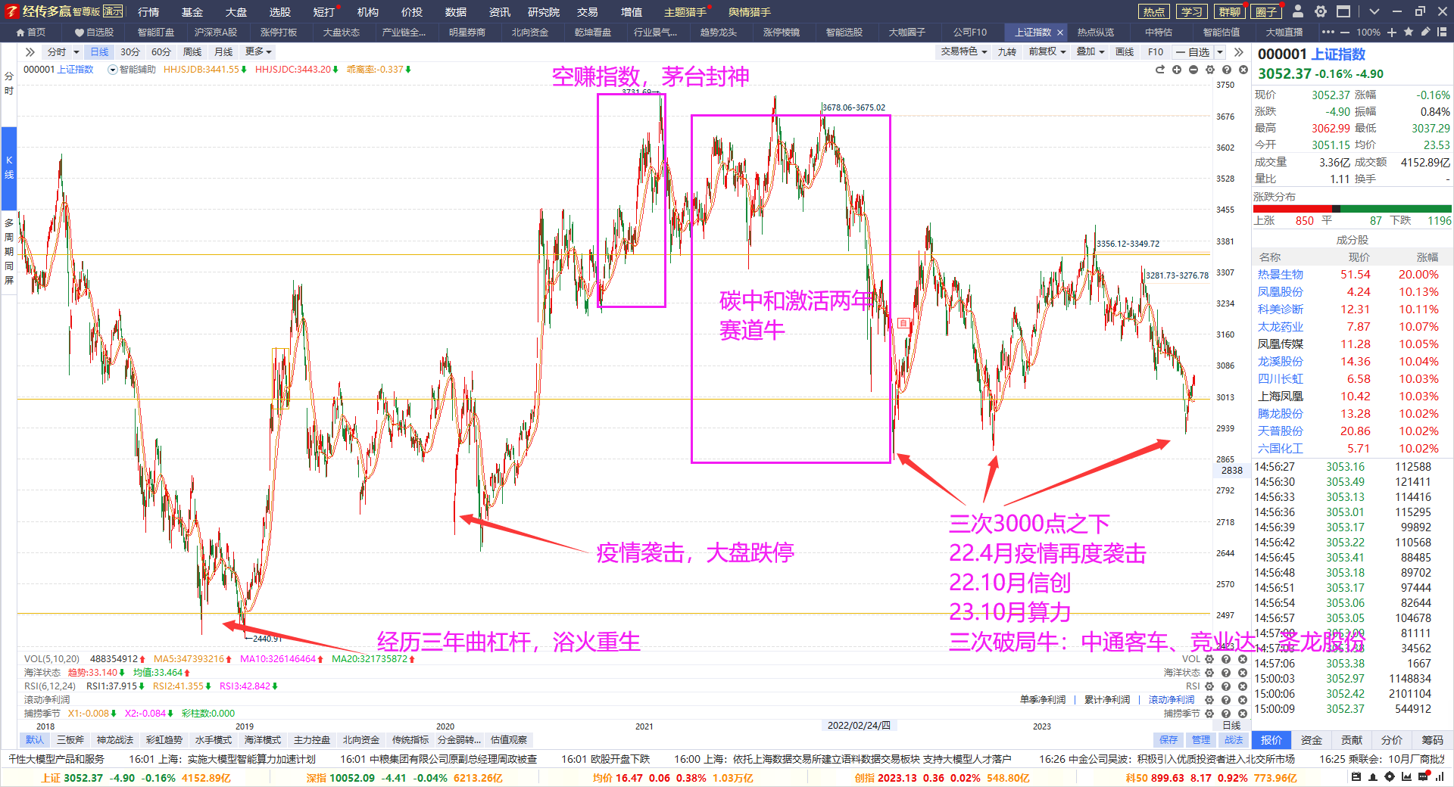
市场变革，适者生存

Slide 6
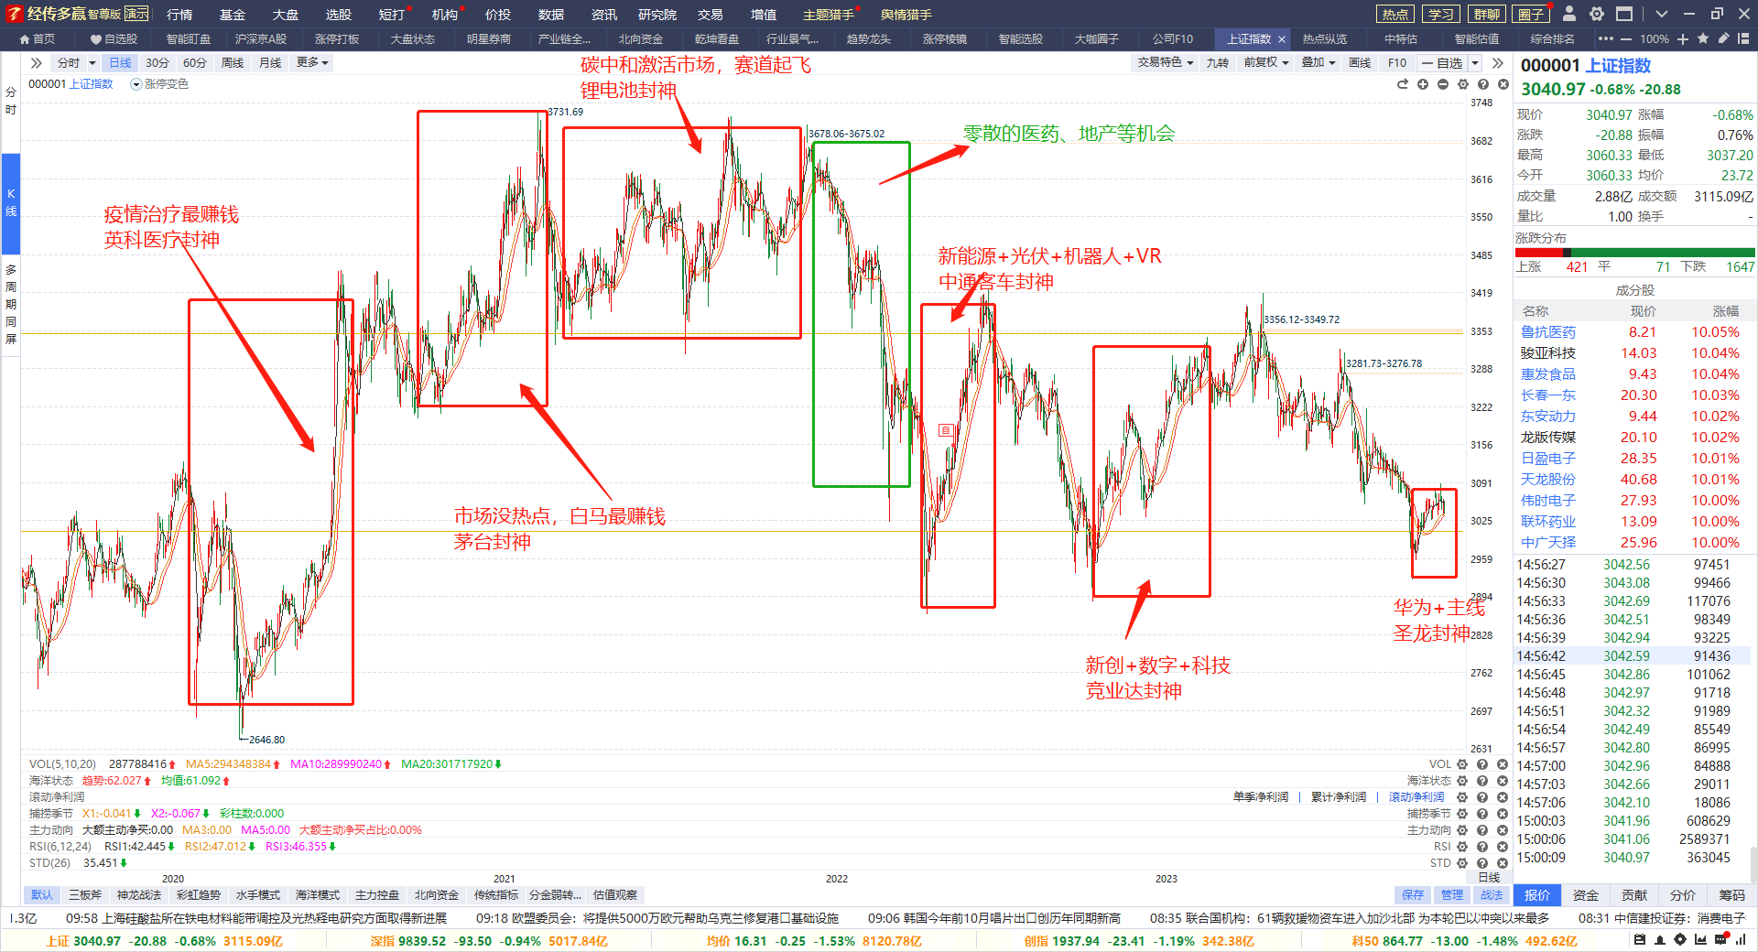
市场变革，适者生存

Slide 7
总结
20上半年疫情初期做了医药、医疗最赚钱；
20下半年做了白马最赚钱；
21年做了赛道、通胀（20年底的顺周期预期）最赚钱...
今年牛上天的传媒或者游戏或者云科技等都是超跌了的基础，消息助力才升温。
一九分化演绎到极致，做对方向是牛市，做错是熊市。
时势造英雄。
从整个炒作逻辑来看两大重点：
一、超跌。
二、供给端发生变化，业绩传导，出现升温预期。

Slide 8
PART 02
2923启示录

Slide 9
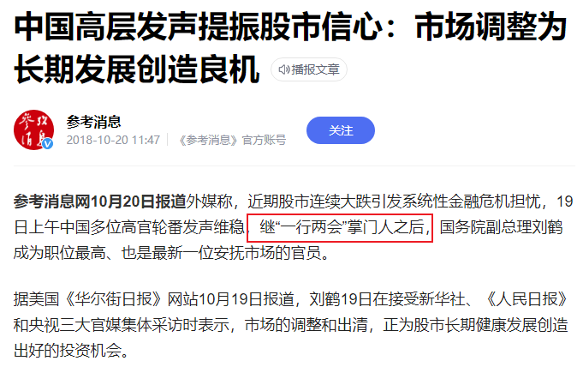
一、18
最近的一次2018年的政策底和市场底

Slide 10
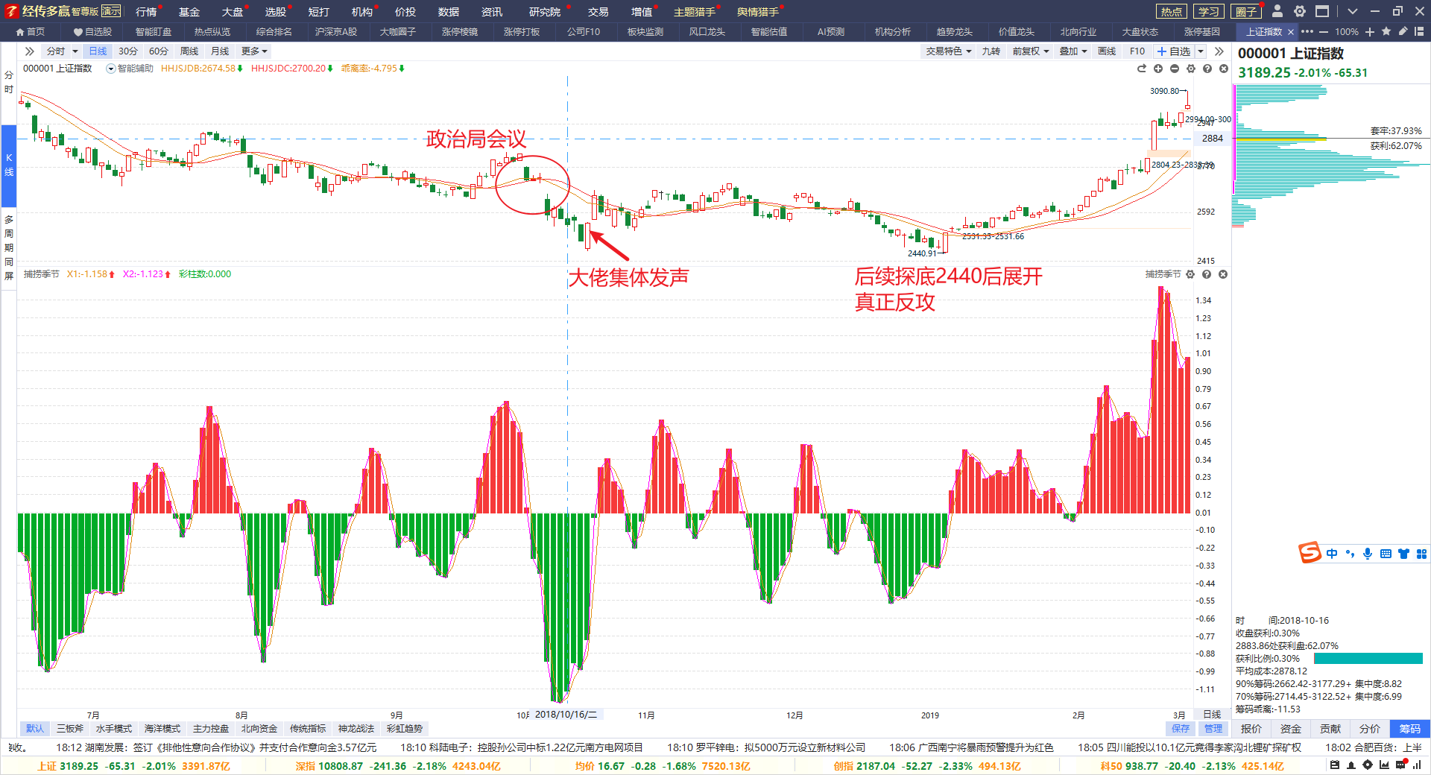
一、政策对比

Slide 11
七月到现在发生了什么？
一、政治局会议提及股市、让股民赚钱成为了大家的嘲笑。还记得当年刘主席的春天不远吗？18年十月提出。
二、信托暴雷引发市场担忧，下跌延续。金博股份、咸亨国际、南都物业等3家上市公司近1亿未兑付，还有多家公司产品即将到期。
三、千呼万唤始出来，降低印花税。但是不尽如人意。中间量化基金、外资等传言再起。
四、国家队进场。
五、市场底一般在政策底三个月左右（暂时看到的2923最近的3000点国家队又来了）。

Slide 12
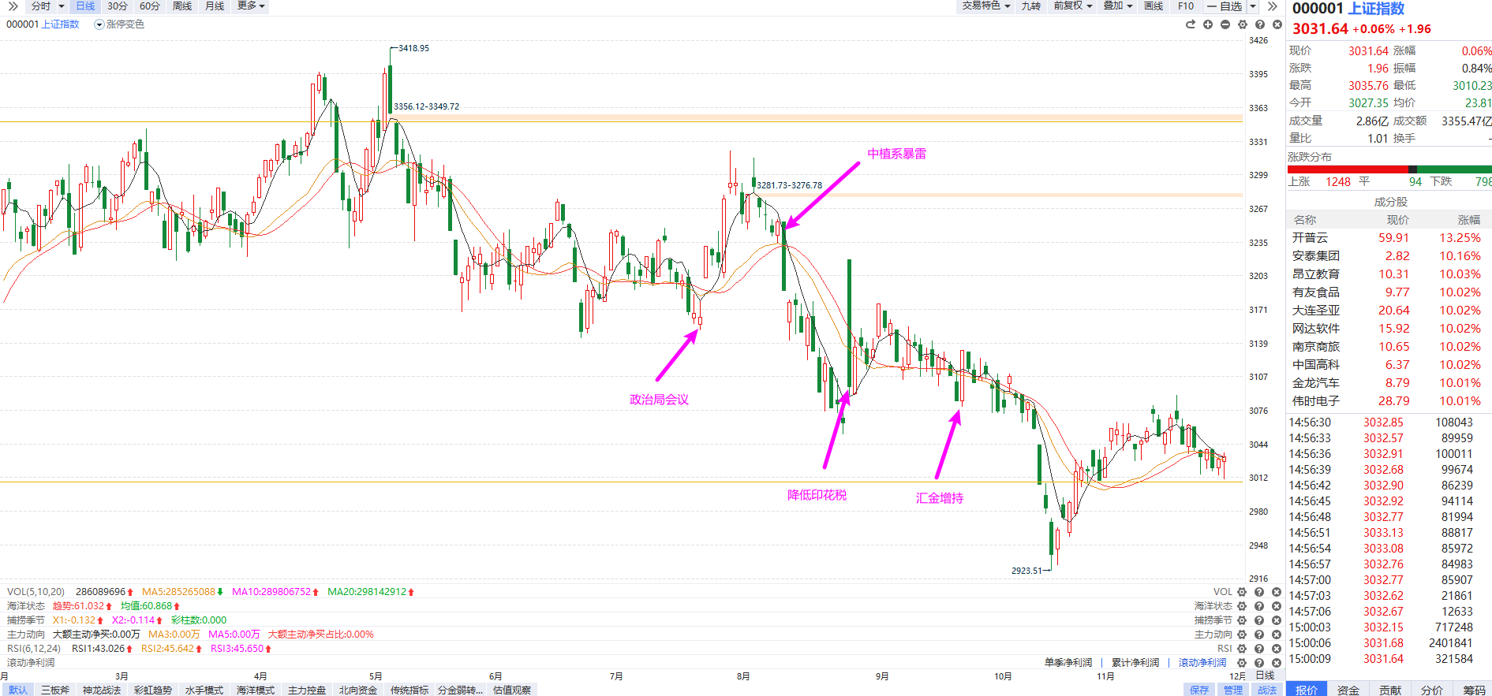
政策动态

Slide 13
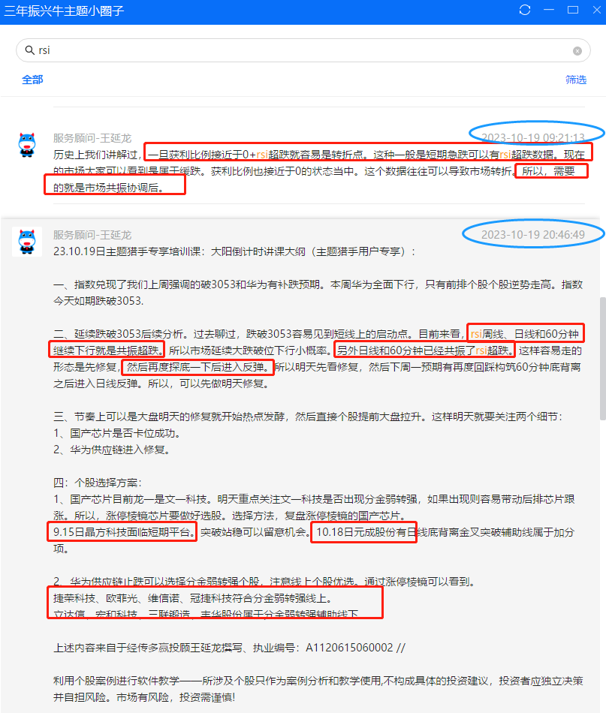
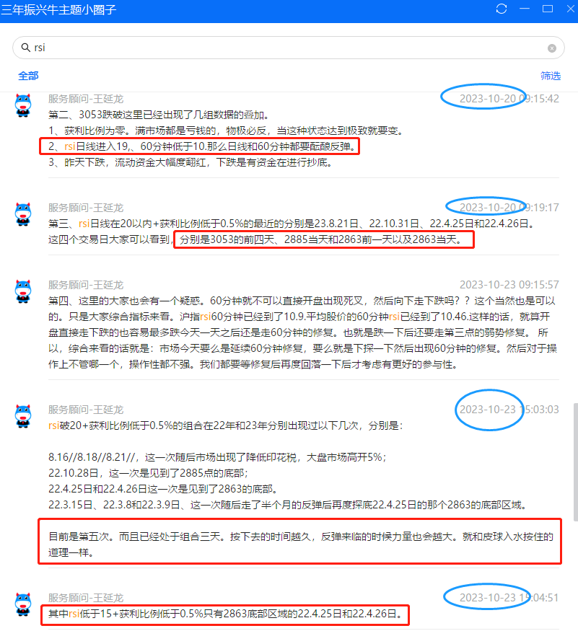
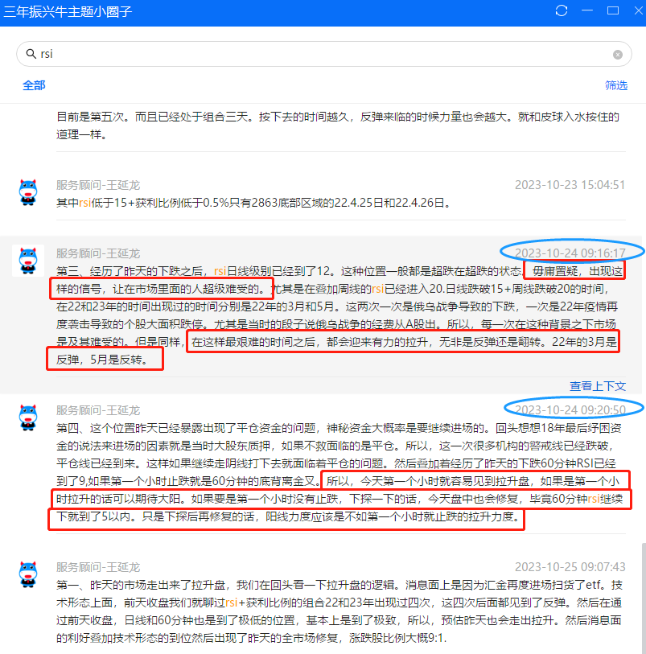
二、技术细节

Slide 14
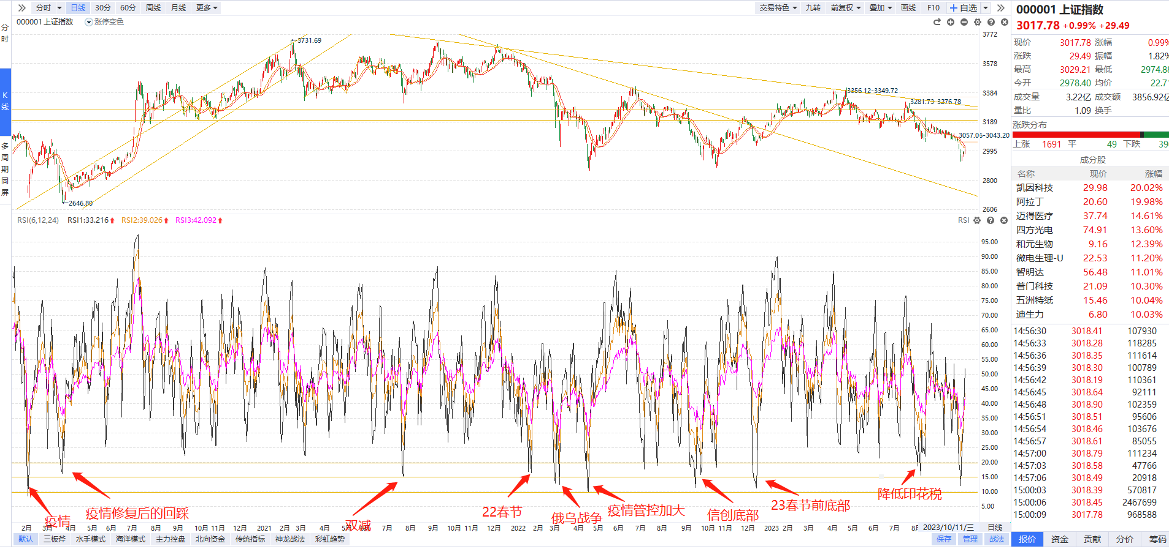
二、技术细节

Slide 15
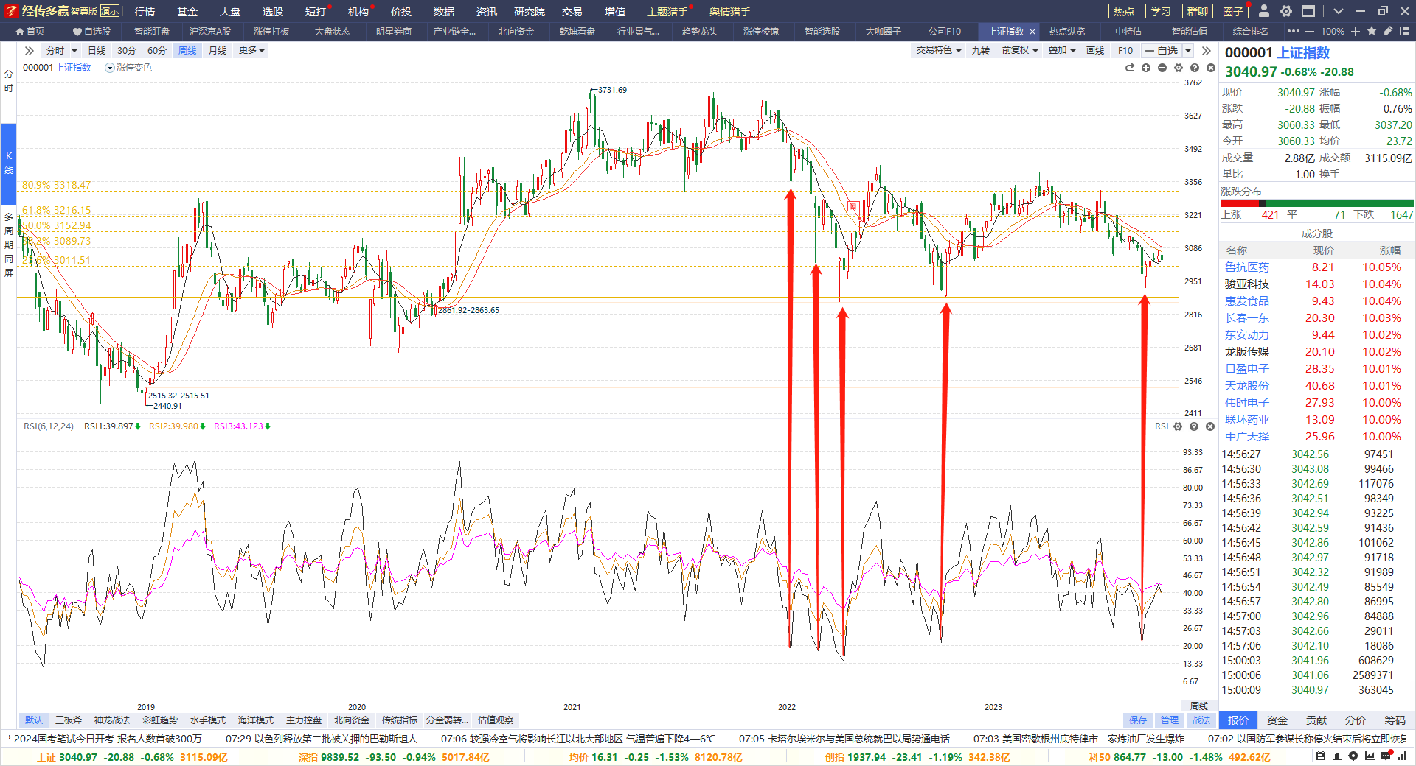
二、技术细节

Slide 16
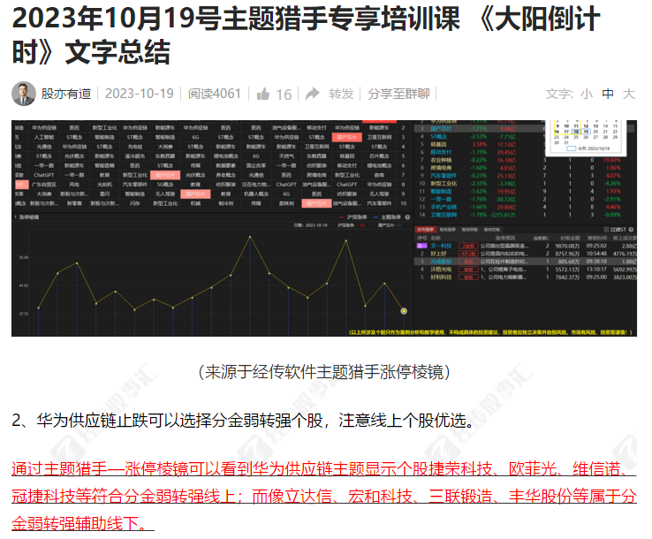
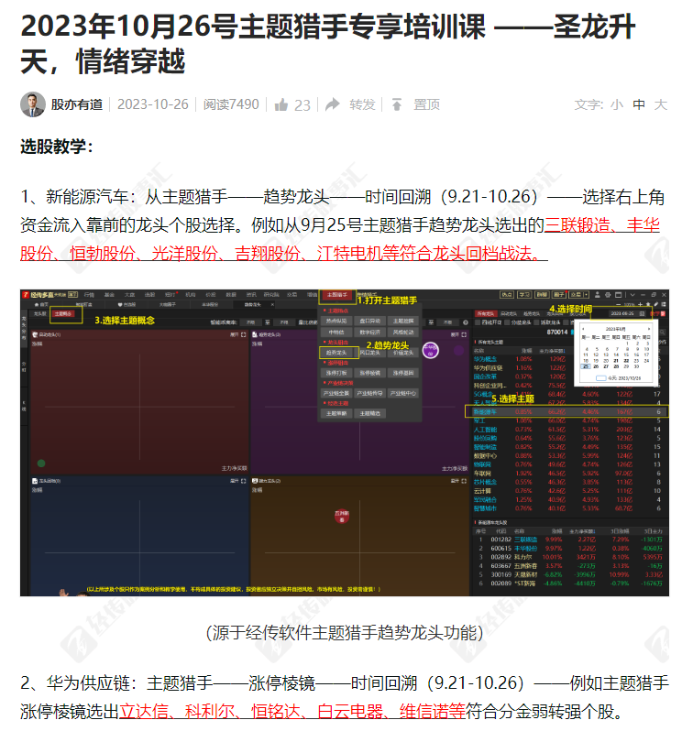
三、实操破局
专注可以操作到的龙头

Slide 17
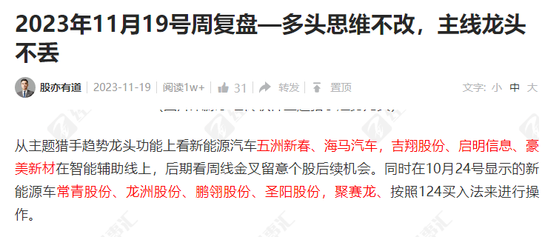
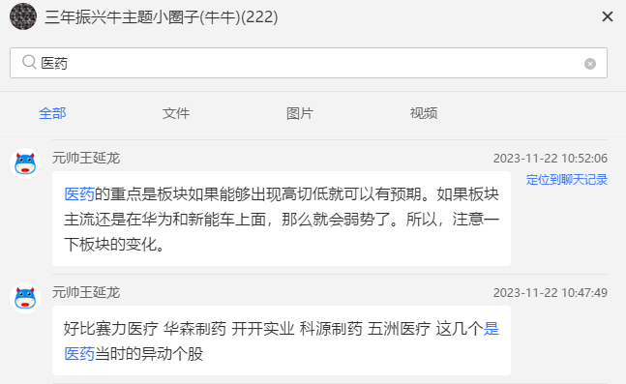
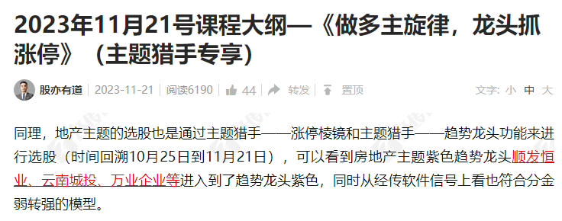
三、实操破局
防守区域

Slide 18
三、实操破局
当行情来了不要手软，当行情走了不要留恋。执行力的根本。想想11.20日那一周开始我们对华为的判断。当周其实给了减仓机会。另外大盘11.23日也给了减仓机会。但是操作上很多时候因为我们是市场的傀儡执行力不到位——核心当你对上述内容的理解和执行后的承受。不要担心卖错，卖错了手上有钱，买回来会股票的次数和机会多的是。
龙头是你提前要做准备选出来择机操作的。而不是随机性的盘中找到了然后买进去。即便有的话也是暂时的成功，不是持续性的成功。
一人得道鸡犬升天和树倒猢狲散——主线英雄和龙头影响。
后续准备：如果低位不及预期是要止损，那么就要有对止损的准备。另外市场调整，低位也可能有调整后再上，不是说低位的就一定马上接力上涨。

Slide 19
PART 03
23尾巴和24期待

Slide 20
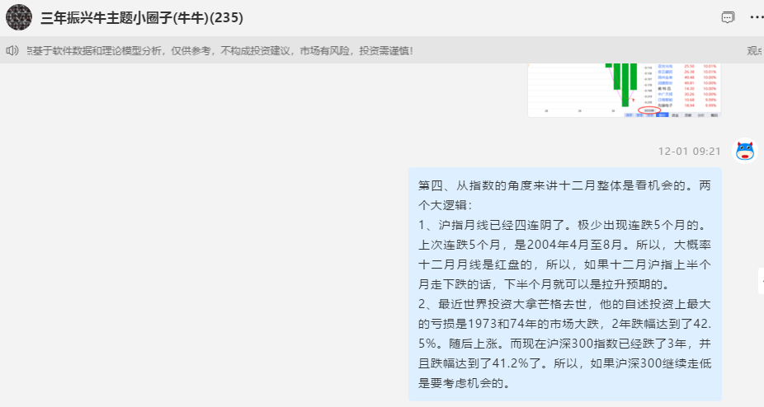
23收尾偏向于多头

Slide 21
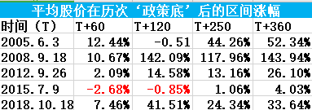
24整体倾向机会
如果真的大家伙止跌，资金喜好应该还是小题材
个别情况不代表普遍实际收益率，过往收益亦不代表未来收益的承诺，股市有风险，投资需谨慎!

Slide 22
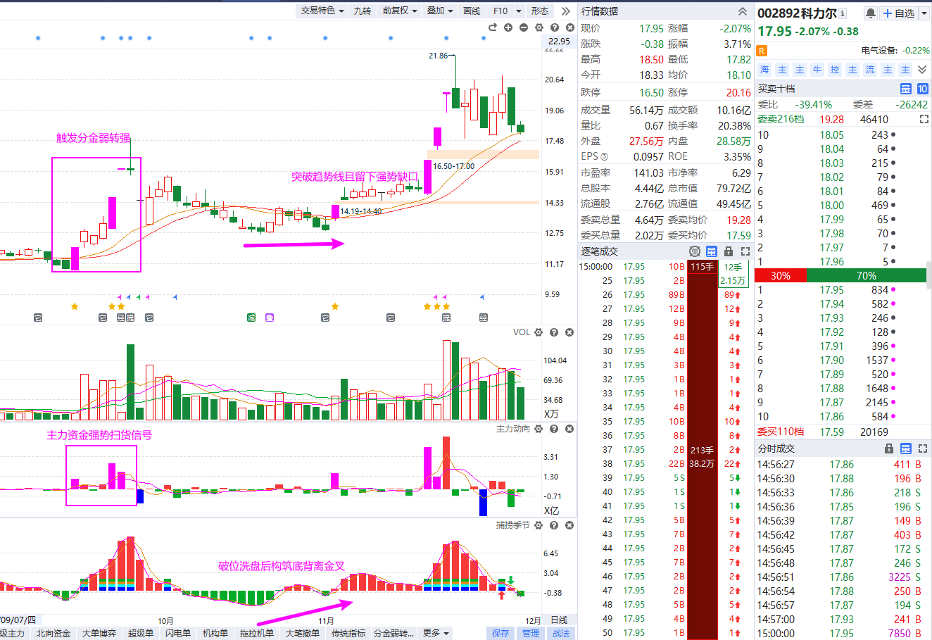
龙头记忆法则：分金弱转强
个别情况不代表普遍实际收益率，过往收益亦不代表未来收益的承诺，股市有风险，投资需谨慎!

Slide 23
分金弱转强为何有效和实操
一：第二天封涨停时间在第一天的时间前面，代表弱转强。封板个股的溢价不断在分歧——一致——在分歧——在一致中进行。所以，寻找一致性后的溢价。
二、分金弱转强个股可以有第二天溢价，回档调整后再度拉升概率加大。
三、选股方法：
1、一定要是当下热点个股（热点纵览大气泡+三共振板块）
2、寻找第二个涨停转强位置打进去，第三天可以有溢价。（切记市场氛围好的时间。重点注意业绩和周线金叉）
3、第三天视情况选择是否出局（三板形成容易成妖。股语云：二板起爆，三板成妖，五板封神，有五有七）
4、如果三板封死失败，注意找回落后的机会。重点留意板块的延续性。没板块没龙头，有板块龙回头。
如22年信创竞业达破局带动的国脉科技、高鸿股份、海量数据、恒为科技、神州数码等都是这个逻辑。

Slide 24
三、实操破局
专注可以操作到的龙头

Slide 25
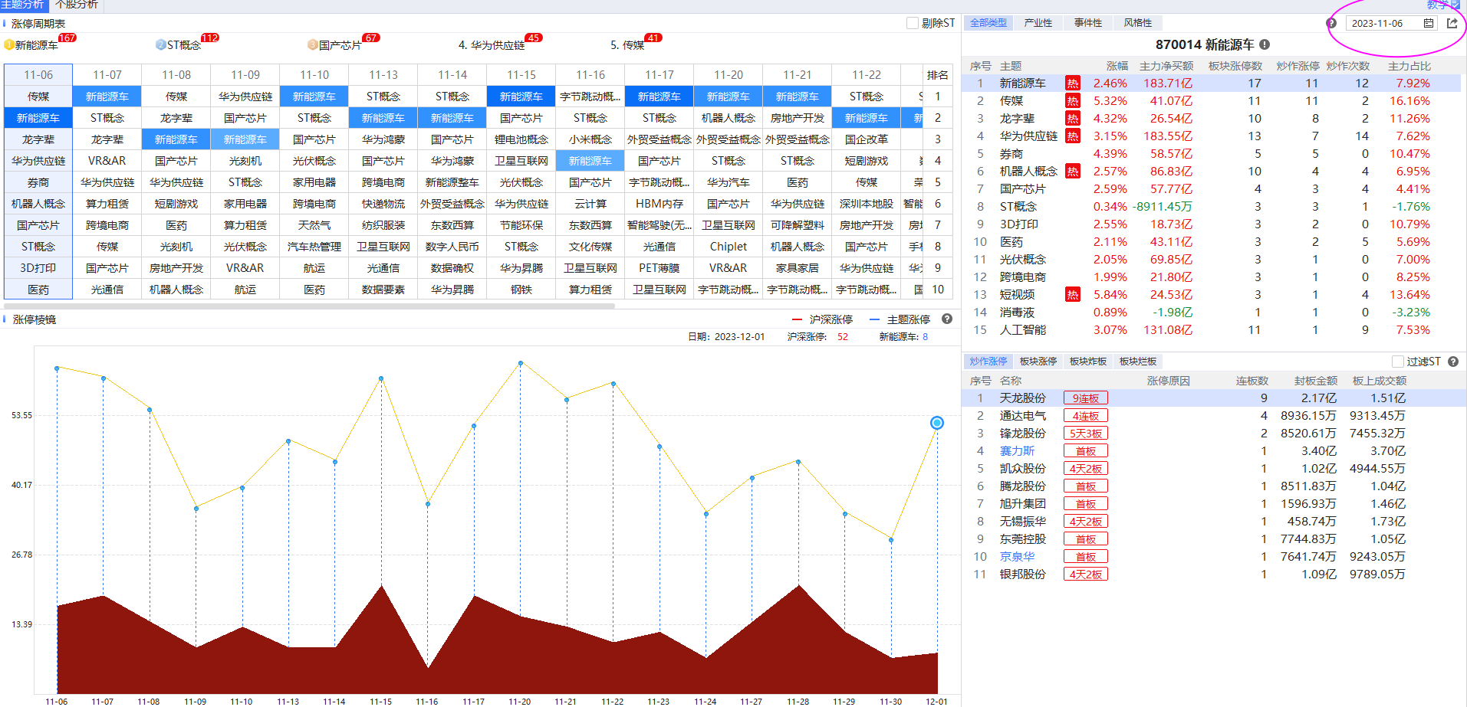
当下应用一
选择主流板块之后，通过涨停棱镜回溯历史二连板个股是否有124买入法机会和分金弱转强回档机会。

Slide 26
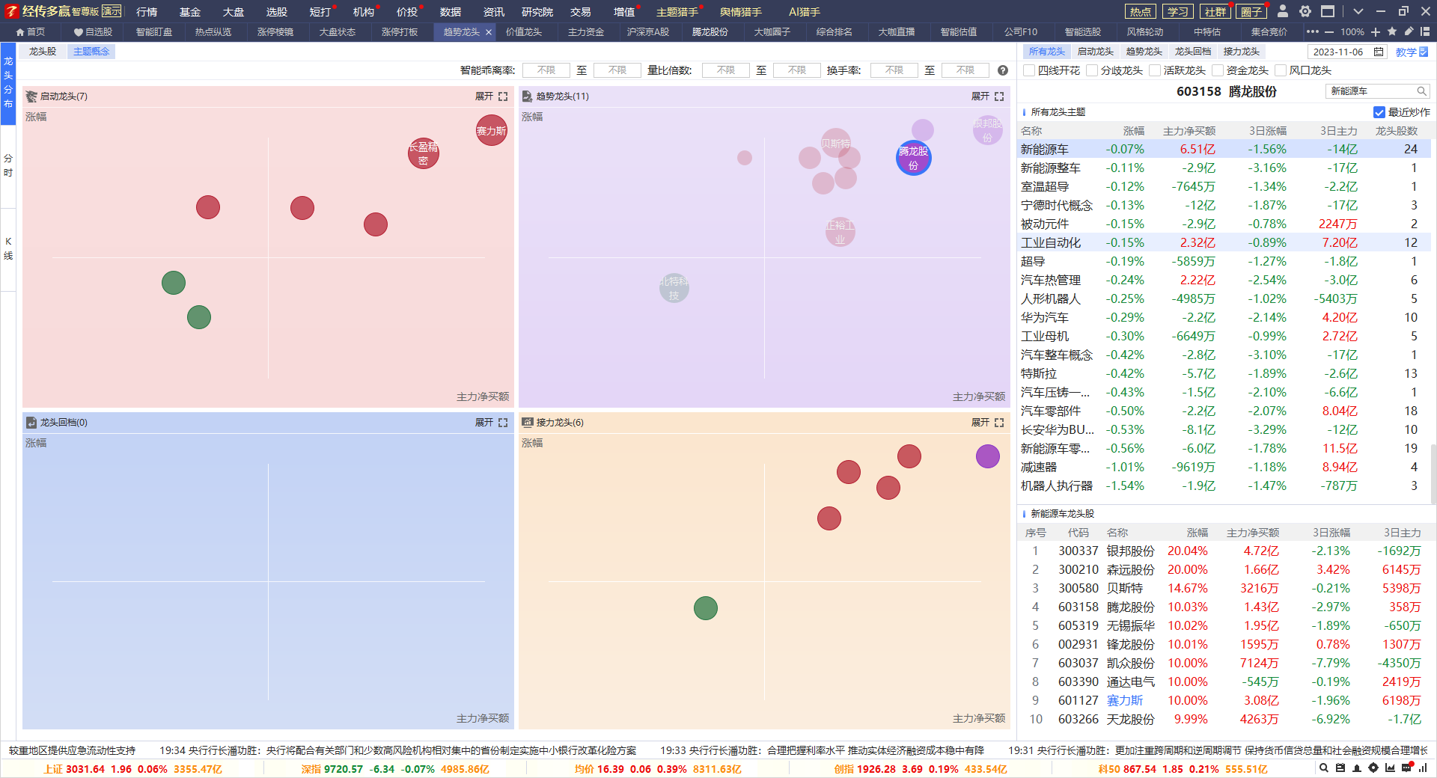
当下应用二
选择主流板块之后，通过趋势龙头回溯历史趋势紫龙头个股是否有124买入法和回档机会。

Slide 27
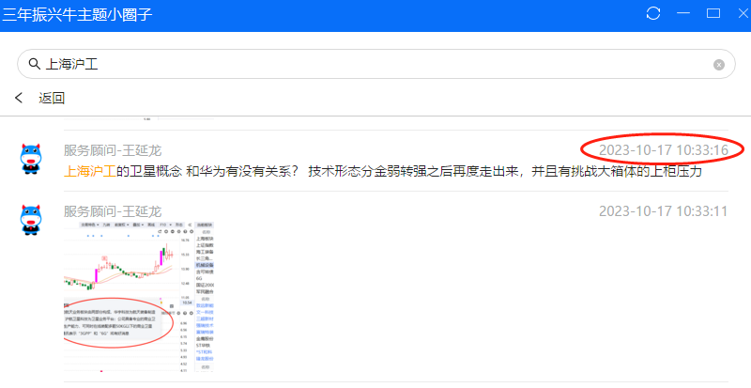
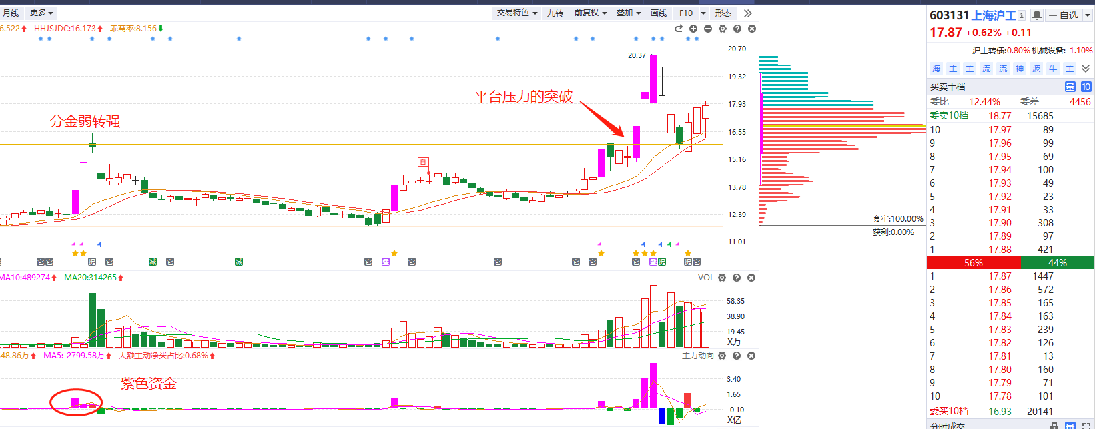
上海沪工的故事（同理的恒铭达、维信诺、启明信息等）
个别情况不代表普遍实际收益率，过往收益亦不代表未来收益的承诺，股市有风险，投资需谨慎!

Slide 28
常山药业和上海物贸的故事（同类型三联锻造和立达信、德恩精工等）
个别情况不代表普遍实际收益率，过往收益亦不代表未来收益的承诺，股市有风险，投资需谨慎!

Slide 29
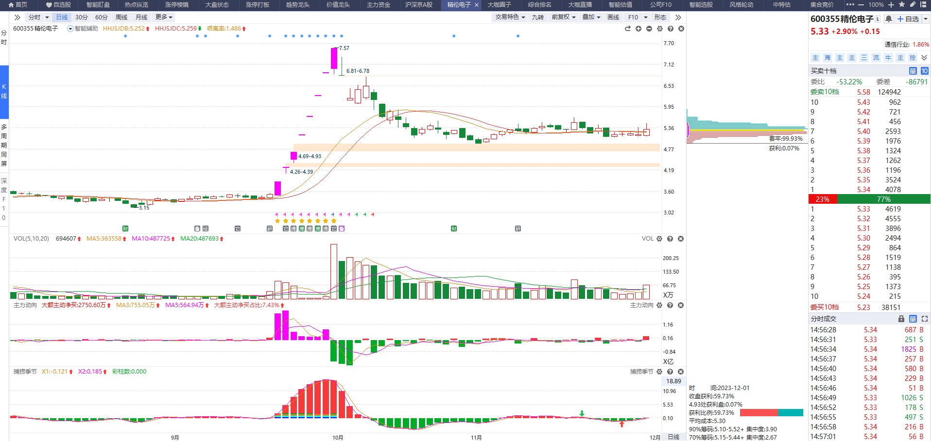
同类型的精伦电子
个别情况不代表普遍实际收益率，过往收益亦不代表未来收益的承诺，股市有风险，投资需谨慎!

Slide 30
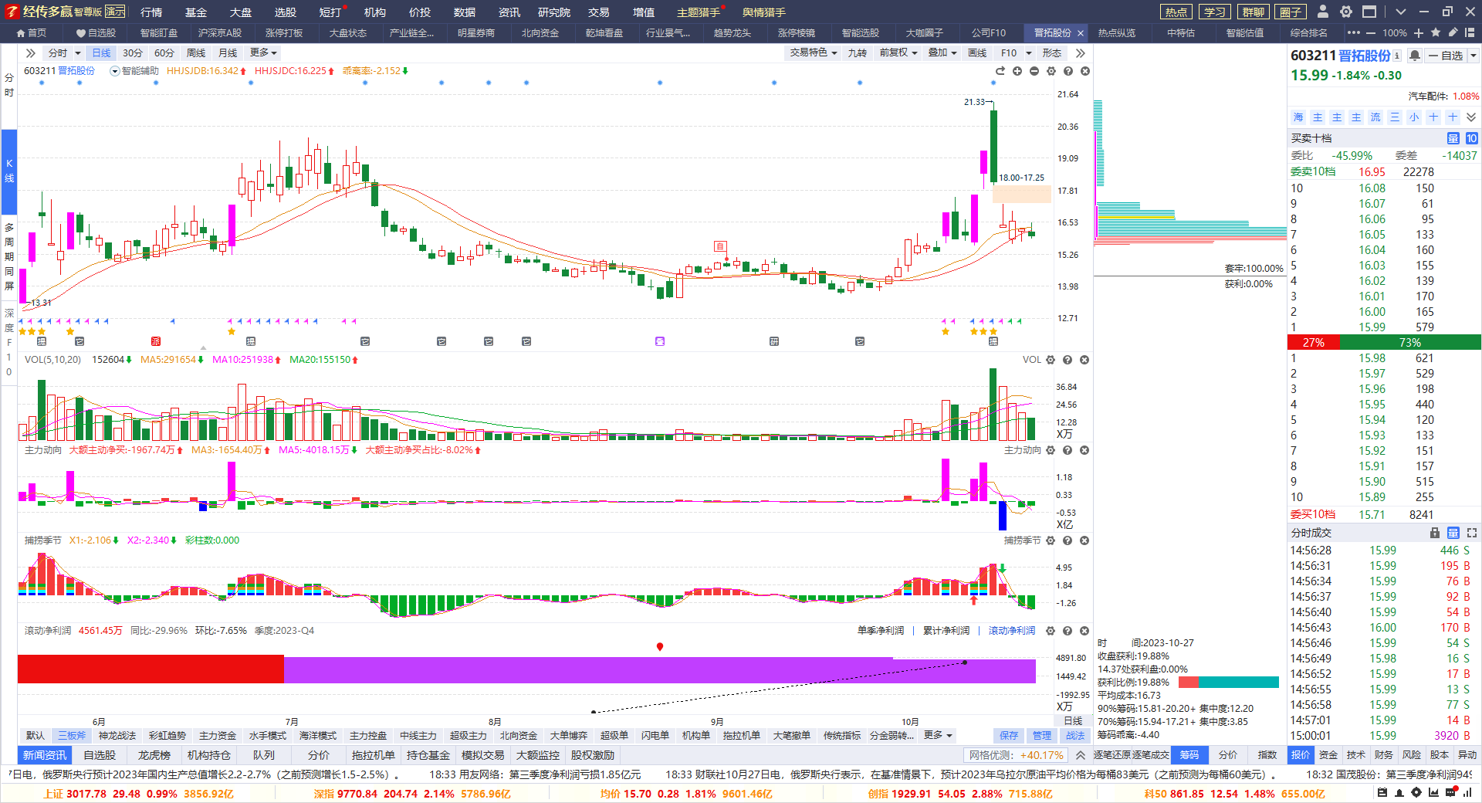
同类型的通达电气
个别情况不代表普遍实际收益率，过往收益亦不代表未来收益的承诺，股市有风险，投资需谨慎!

Slide 31
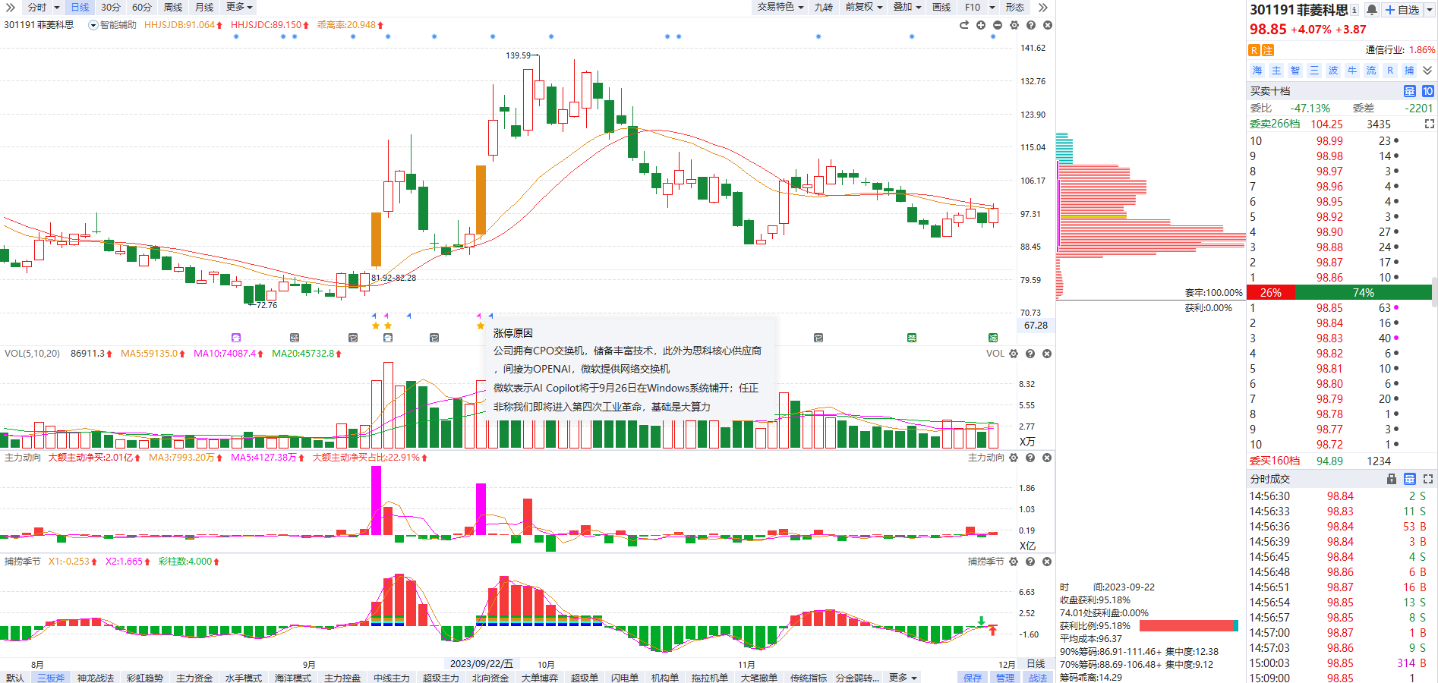
同类型的菲菱科思
个别情况不代表普遍实际收益率，过往收益亦不代表未来收益的承诺，股市有风险，投资需谨慎!

Slide 32
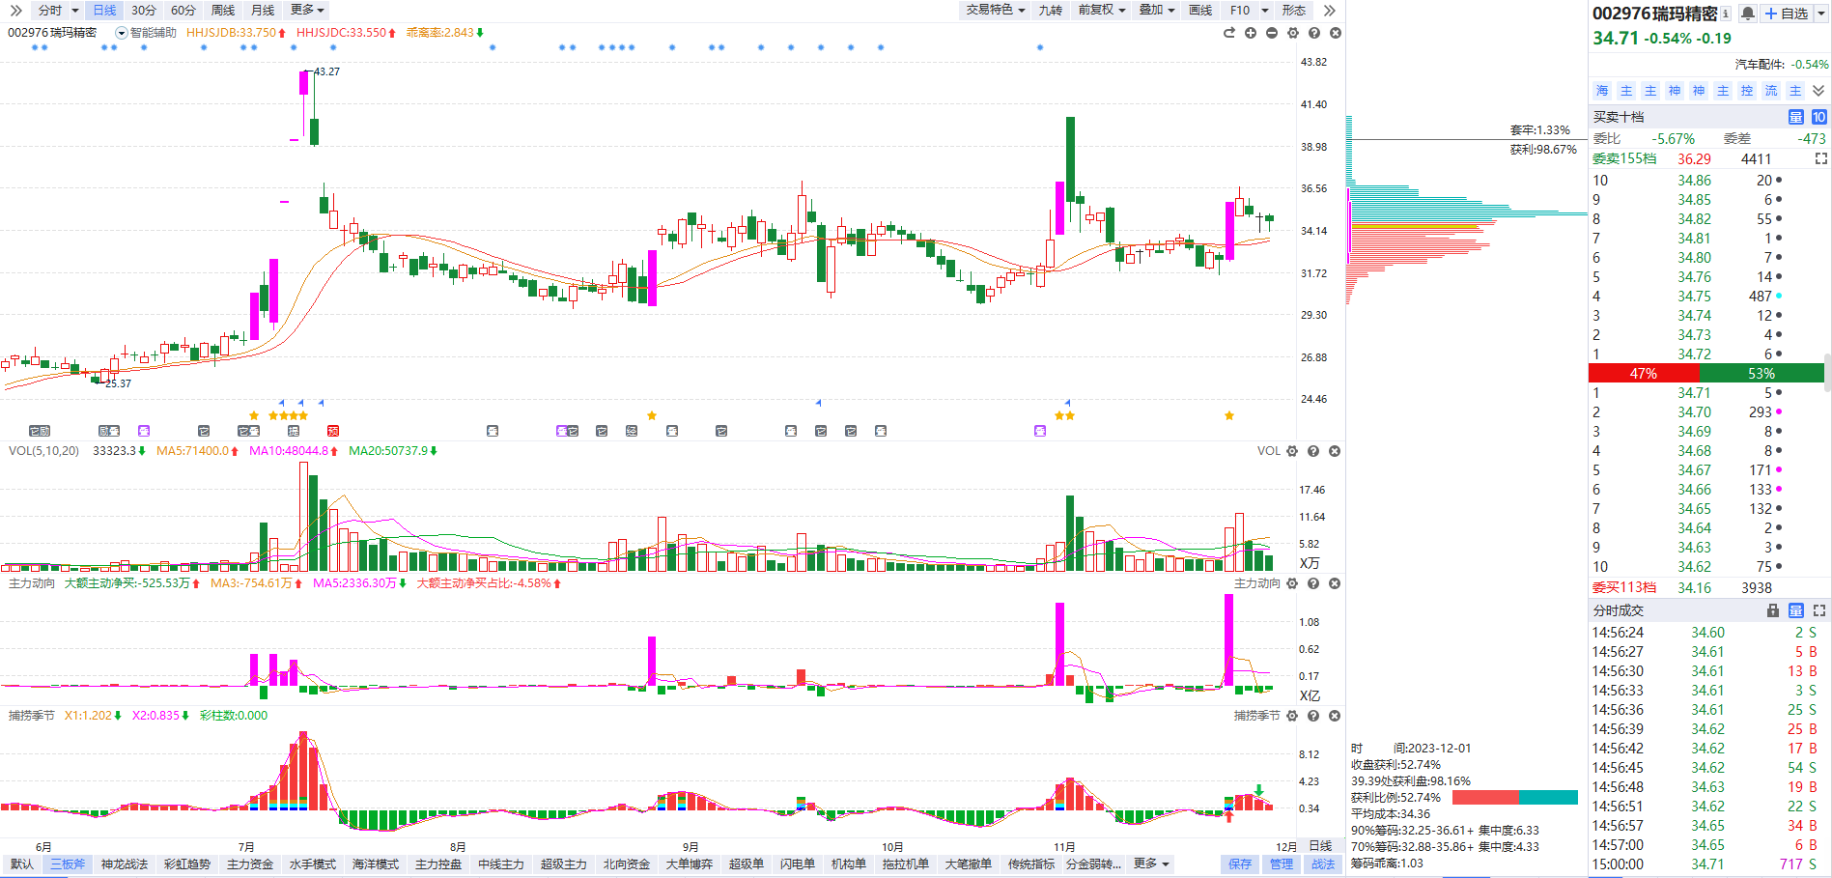
同类型的瑞玛精密
个别情况不代表普遍实际收益率，过往收益亦不代表未来收益的承诺，股市有风险，投资需谨慎!

Slide 33
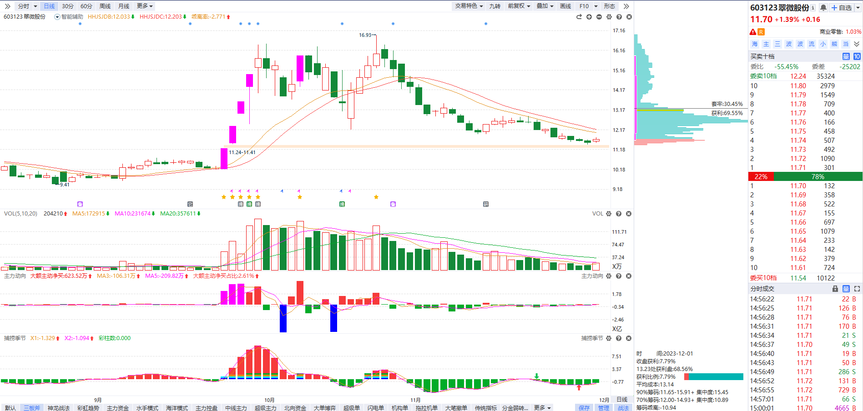
同类型的翠微股份
个别情况不代表普遍实际收益率，过往收益亦不代表未来收益的承诺，股市有风险，投资需谨慎!

Slide 34
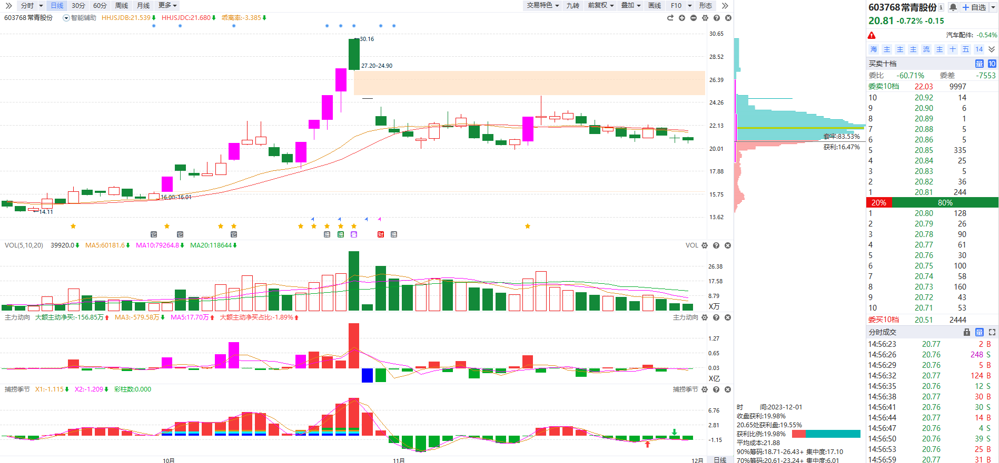
同类型的常青股份
个别情况不代表普遍实际收益率，过往收益亦不代表未来收益的承诺，股市有风险，投资需谨慎!

Slide 35
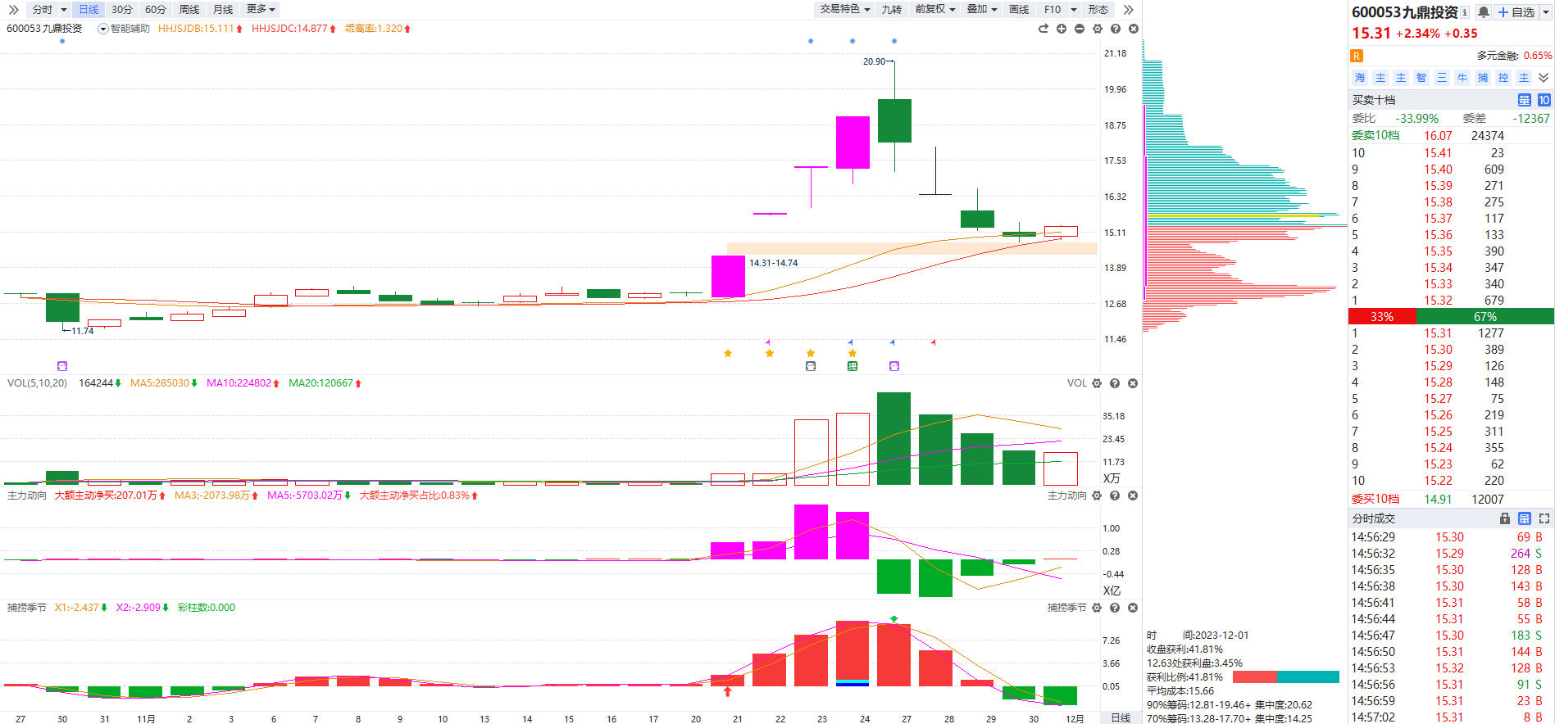
同类型的九鼎投资
个别情况不代表普遍实际收益率，过往收益亦不代表未来收益的承诺，股市有风险，投资需谨慎!

Slide 36
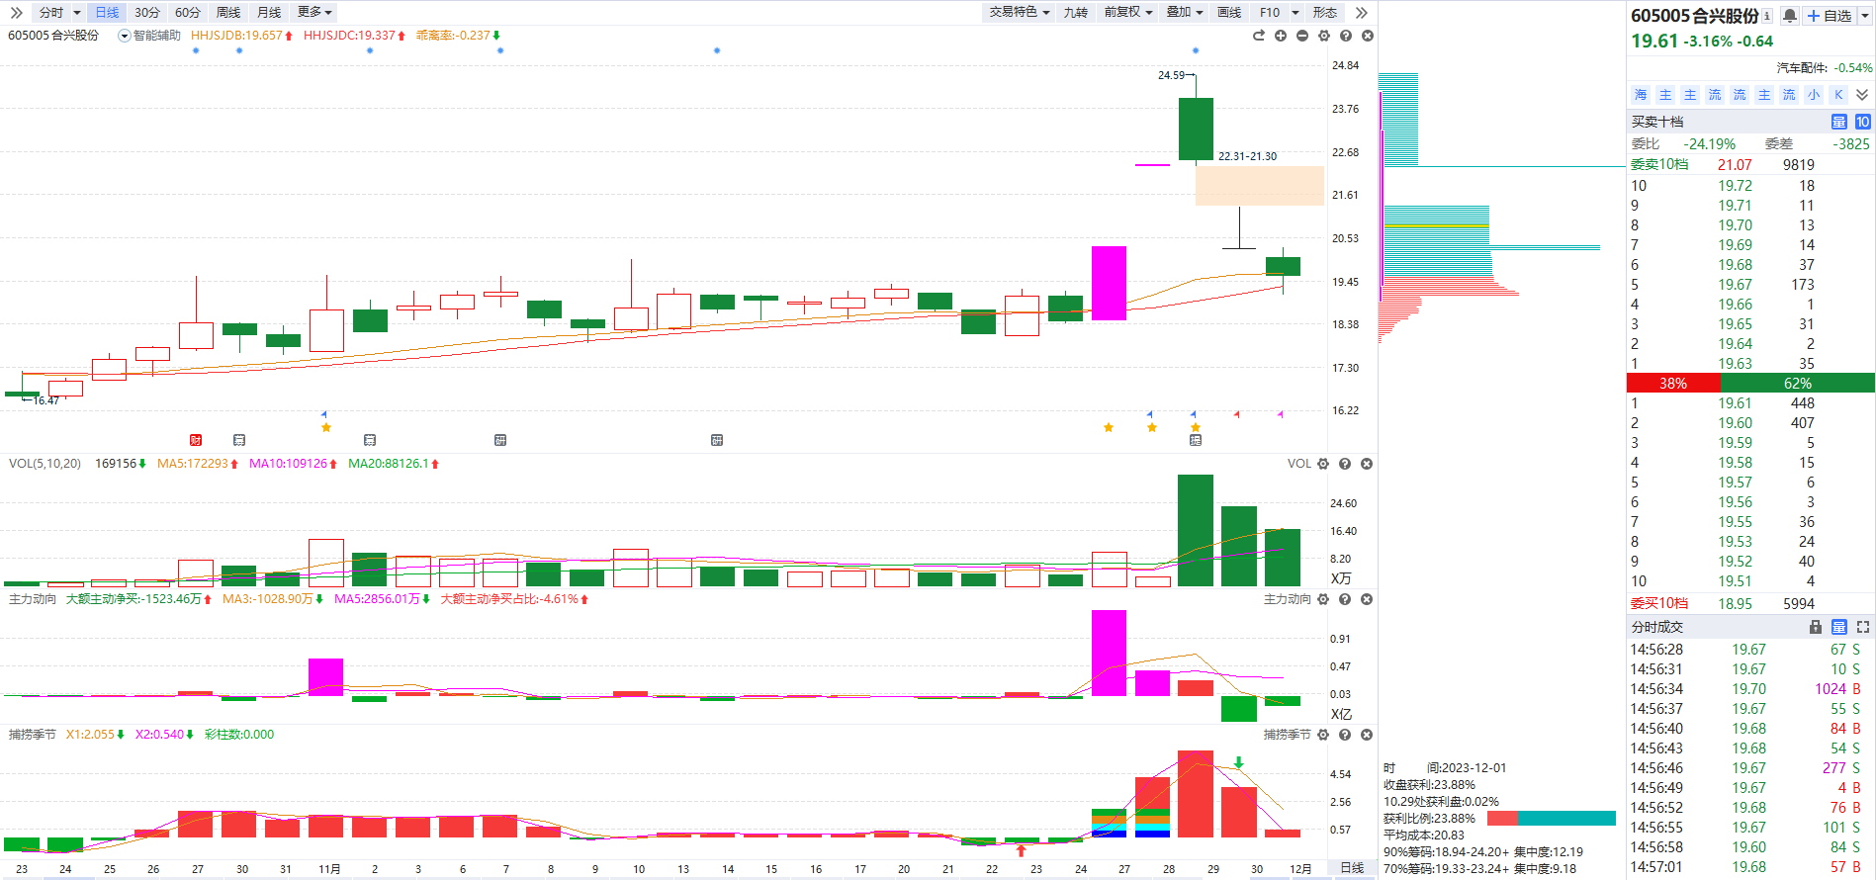
同类型的和兴股份
个别情况不代表普遍实际收益率，过往收益亦不代表未来收益的承诺，股市有风险，投资需谨慎!

Slide 37
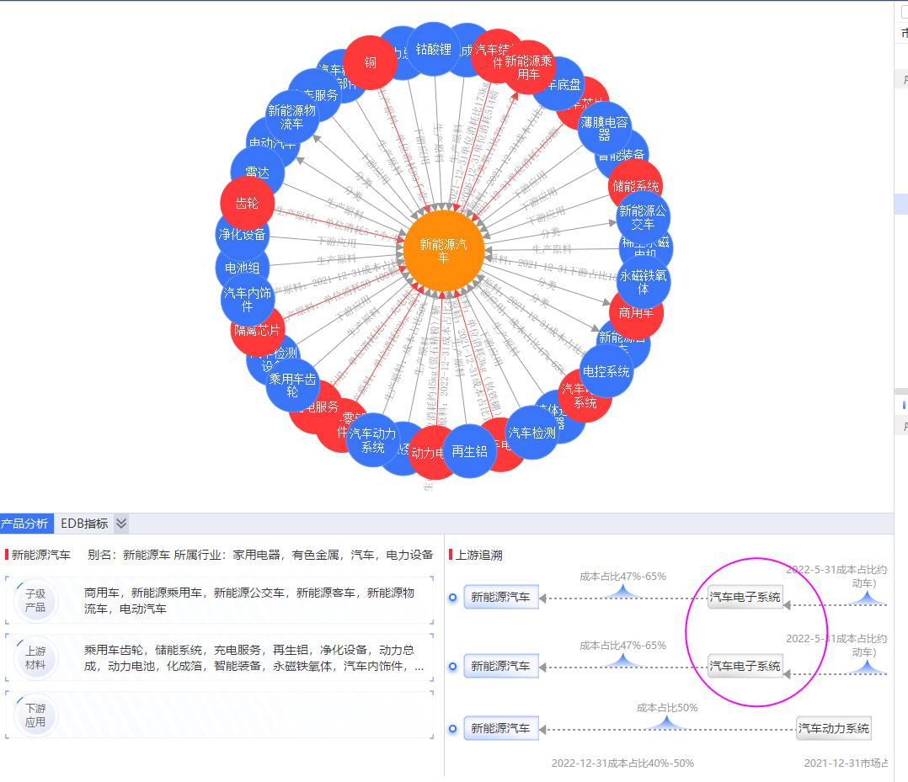
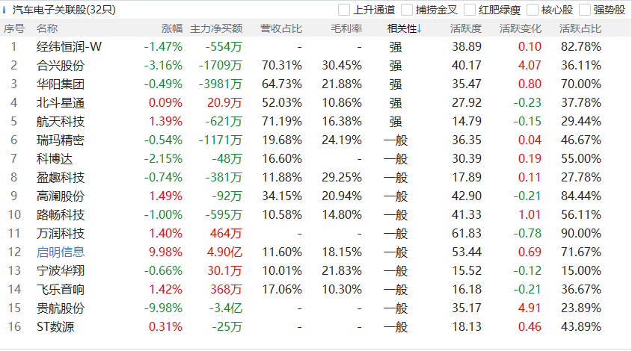
AI猎手追踪到的新能车数据
个别情况不代表普遍实际收益率，过往收益亦不代表未来收益的承诺，股市有风险，投资需谨慎!

